Slide 1
Здоровьесберегающие технологии в дошкольном образовании
Подготовила: воспитатель МКДОУ «Детский сад №7» город Лиски
Клыкова Алена Михайловна

Slide 2
В приказе Министерства образования и науки РФ содержатся конкретные требования к рациональной организации образовательного процесса, а именно: "использование в образовательном процессе здоровьесберегающих методов, технологий, соблюдение здоровьесберегающего режима обучения и воспитания".

Slide 3
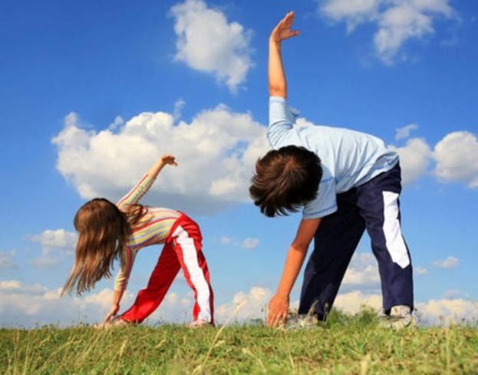
Здоровье – важный фактор работоспособности и гармоничного развития детей. Здоровье не существует само по себе, оно нуждается в тщательной заботе на протяжении всей жизни человека. Известно, что дошкольный возраст является решающим в формировании фундамента физического и психического здоровья. Ведь именно до 7 лет ребенок проходит огромный путь развития, неповторимый на протяжении всей последующей жизни.

Slide 4
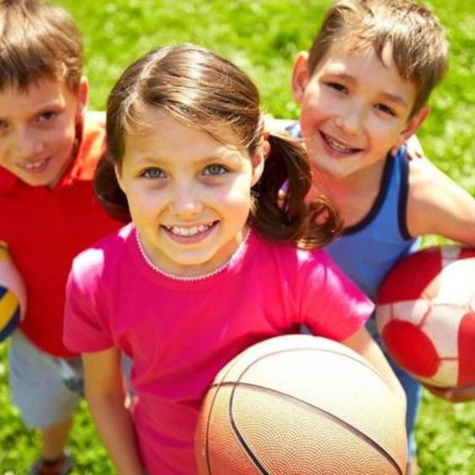
Здоровьесберегающие технологии в дошкольном образовании - технологии, направленные на решение приоритетной задачи современного дошкольного образования-задачи сохранения, поддержания и обогащения здоровья субъектов педагогического процесса в детском саду: детей, педагогов и родителей.

Slide 5
Цели использования здоровьесберегающих технологий:
сбережение здоровья детей путем создания благоприятных условий пребывания, воспитания и образования в ДОУ;
укрепление психического и физического здоровья дошкольников;
обеспечение высокого уровня здоровья воспитаннику детского сада и воспитание валеологической культуры;
осознанного отношения ребенка к здоровью и жизни человека, знаний о здоровье и умений оберегать, поддерживать и сохранять его, позволяющей дошкольнику самостоятельно и эффективно решать задачи здорового образа жизни и безопасного поведения;
содействие становлению культуры здоровья и валеологическому просвещению родителей.

Slide 6
Для проведения успешной работы по здоровьесбережению необходимо:
1. Обучение детей элементарным приёмам здорового образа жизни:
Оздоровительная гимнастика, подвижные и спортивные игры
Привитие детям гигиенических навыков.
Пальчиковая гимнастика.
Дыхательная гимнастика
Упражнения для глаз.
Разные виды массажа.

Slide 7
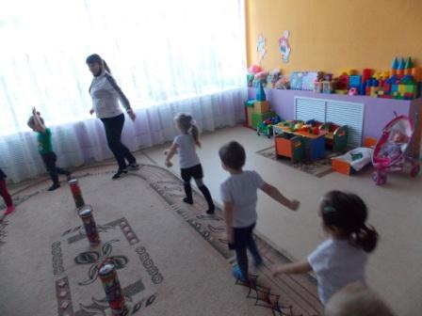
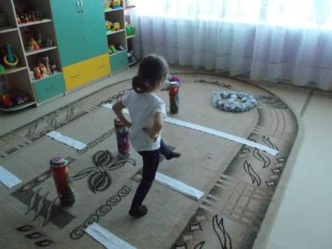
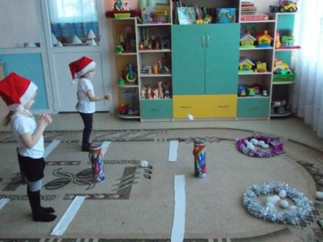

Slide 8
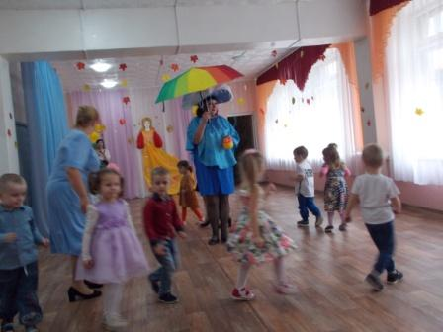
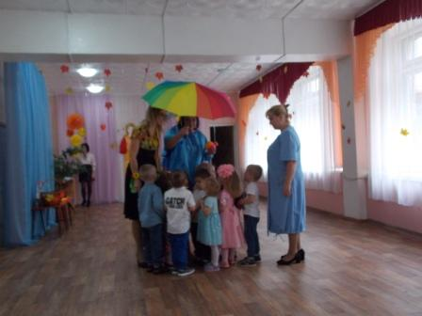
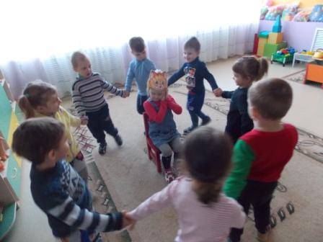
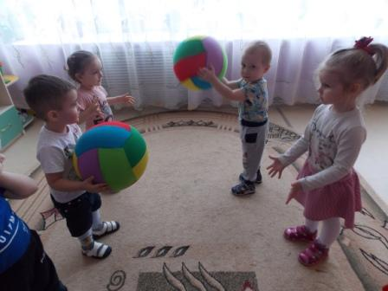
Подвижные игры

Slide 9
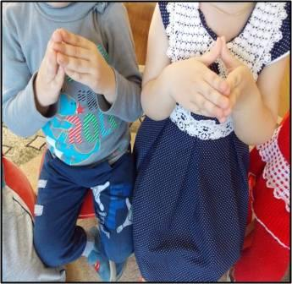
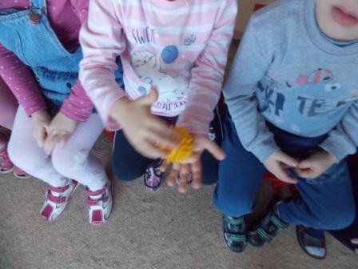
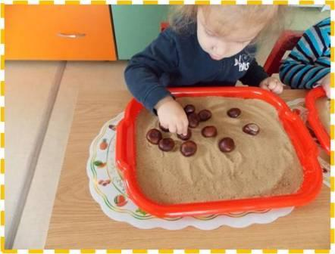
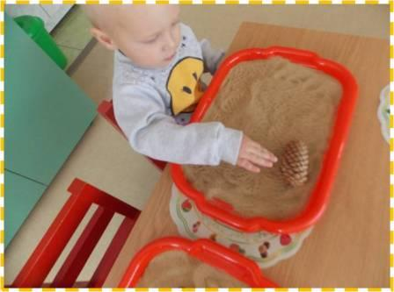
Пальчиковая гимнастика

Slide 10
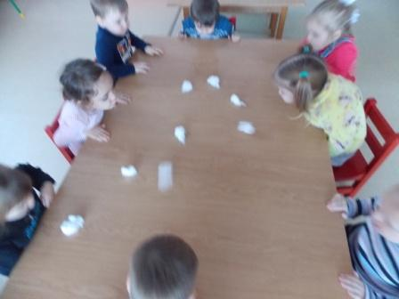
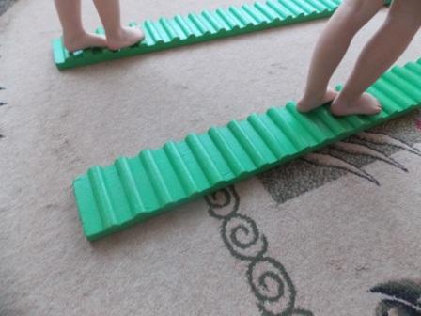
Дыхательная гимнастика,
ходьба после сна по ребристой дорожке (профилактика плоскостопия)

Slide 11
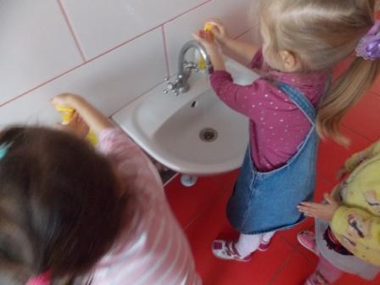
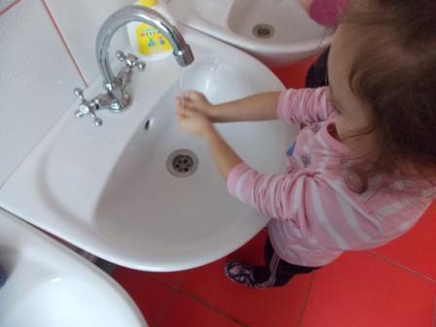
Привитие гигиенических навыков

Slide 12
В дошкольной организации необходимо проводить постоянную работу по укреплению здоровья детей, закаливанию организма и совершенствованию его функций.
Под руководством медицинского персонала следует осуществлять комплекс закаливающих процедур с использованием природных факторов: воздуха, солнца, воды, с учетом состояния здоровья детей и местных условий. При проведении закаливающих мероприятий нужно осуществлять дифференцированный подход к детям, учитывая их индивидуальные возможности.

Slide 13
В помещении следует обеспечивать оптимальный температурный режим, регулярное проветривание; приучать детей находиться в помещении в облегченной одежде.
Необходимо обеспечивать пребывание детей на воздухе в соответствии с режимом дня.
Важно обеспечивать оптимальный двигательный режим — рациональное сочетание различных видов занятий и форм двигательной активности, в котором общая продолжительность двигательной активности составляет не менее 60% от всего времени бодрствования

Slide 14
В беседах с детьми рассказывать о полезных продуктах питания.
Кушать овощи и фрукты,
Рыбу, молокопродукты-
Вот полезная еда,
Витаминами полна!

Slide 15
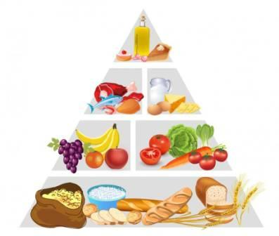
Пирамида здорового питания

Slide 16
Следует выделить, что формирование у детей навыков и привычек ЗОЖ невозможно без тесного сотрудничества с семьей. Поэтому ознакомление родителей по данному направлению работы с дошкольниками (консультации, рекомендации, спортивные мероприятия и др.) позволяет заинтересовать взрослых возможностями их детей, показать достижения и результаты, знания о ЗОЖ.

Slide 17
Список литературы
Ахутина Т.В. Здоровьесберегающие технологии обучения: индивидуально-ориентированный подход,2000.
Ковалько В.И. Здоровьесберегающие технологии. – М.: ВАКО, 2007.
Сухарев А.Г. “Концепция укрепления здоровья детского и подросткового населения России”
Сивцова А.М.“Использование здоровьесберегающих педагогических технологий в дошкольных образовательных учреждениях” Методист. – 2007.
Смирнов Н.К. “Здоровьесберегающие образовательные технологии в работе педагога”

Slide 18
СПАСИБО ЗА ВНИМАНИЕ!

